Slide 1
Рекомендательная система для музыкальный треков

Slide 2
Описание задачи
В рамках проекта необходимо было реализовать сервис рекомендации музыкальных треков для новых пользователей с использование модели машинного обучения

Slide 3
Состав команды
Симоненков Алексей
Махаммаджонов Суннатилла
Куратор:
Овчинников Вячеслав
Распределение ролей:
Симоненков Алексей - EDA, разработка модели
Махаммаджонов Суннатилла - разработка сервиса бота
Овчинников Вячеслав - грамотная и своевременная поддержка :)

Slide 4
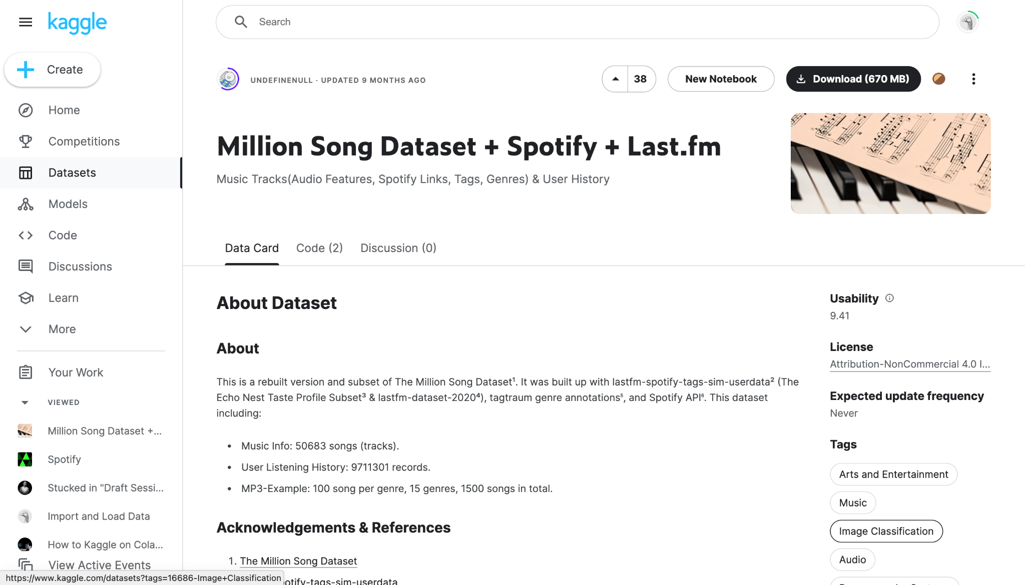
Источник данных
Данные были взяты из готового датасета музыкальных произведений и предпочтений пользователя на сайте Kaggle
Данные представлены в двух таблицах: с описанием характеристик треков и активностью пользователей
https://www.kaggle.com/datasets/undefinenull/million-song-dataset-spotify-lastfm

Slide 5
Краткий результат EDA
В целом, все данные представлены корректно - без шумов и большого количества пропущенных значений.
Пустые значения оказались в колонке, определяющей жанр композиции, поэтому было принято решение определить жанр, основываясь на перечне тегов трека

Slide 6
Описание модели
В основу модели легла коллаборативная фильтрация с применением SVD.
Мы составили разреженную матрицу предпочтений пользователей, где столбец - это трек, а строка - id пользователя.
После применения сингулярного разложения формируем скрытые факторы, лежащие в основе предпочтений пользователей и характеристик треков.
Полученные рекомендации формируются на основе предпочтений пользователей со схожими прослушиваниями.

Slide 7
Метрики
В качестве основной метрики была выбрана метрика MAP@K, так как она учитывает как ранг релевантных рекомендаций, так и их количество, что делает ее особенно полезной для сценариев, где порядок рекомендаций имеет значение.
В качестве K было взято значение 10. Таким образом, модель показало результат 0.024, что непозволительно мало, но этот показатель будет улучшаться в последующий итерациях разарботки проекта

Slide 8
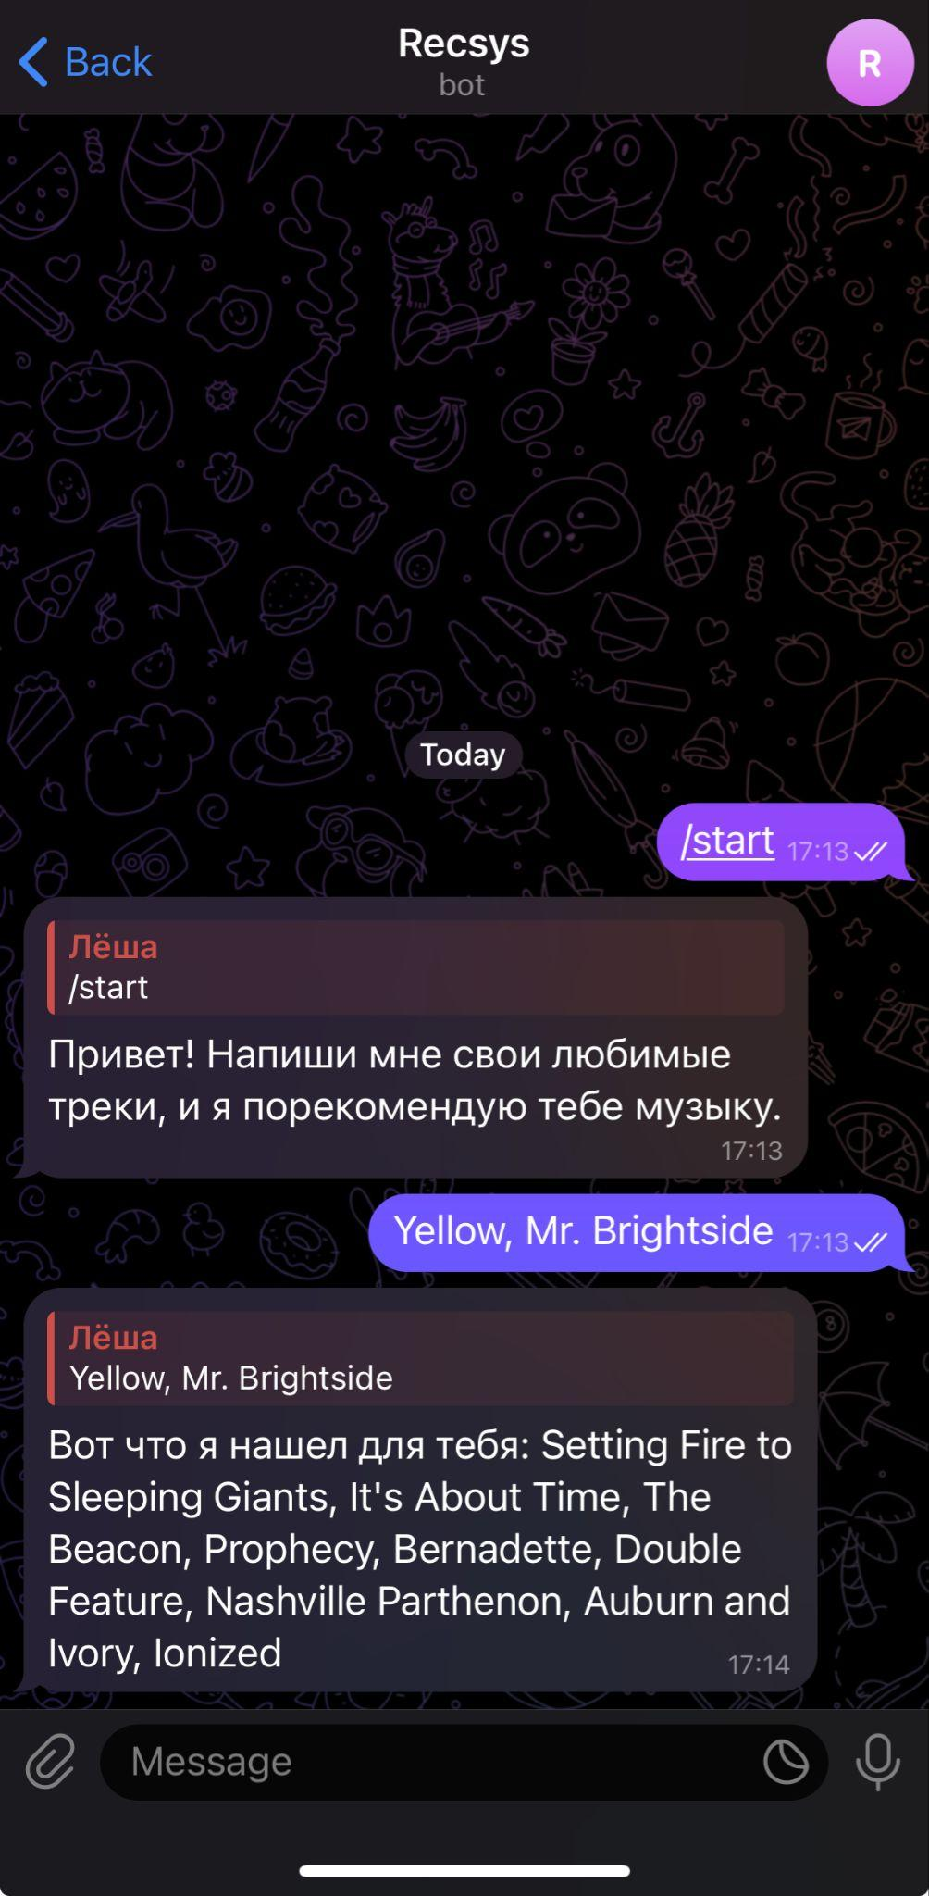
Сервис
На основе модели был разработан телеграм бот с использованием библиотеки aiogram, предлагающий новому пользователю перечислить его любимые композиции и на их основе предложить 10 подходящих треков.

Slide 9
Планы
В дальнейшем сервис потерпит ряд модернизаций и улучшений
Улучшение модели рекомендаций
Развертывание сервиса в облаке
Расширение функционала бота (учет предпочтений новых пользователей, изменение рекомендаций на основании треков, которые им понравились)

Slide 10
Спасибо за внимание! ❤️

